Slide 1
Родительское собрание в 9 классе по теме: «Основные вопросы 2014-2015 учебного года»
Иванова А.А.
учитель химии

Slide 2
Вопросы:
План работы;
ГИА;
Успеваемость;
Проф. ориентация;

Slide 3
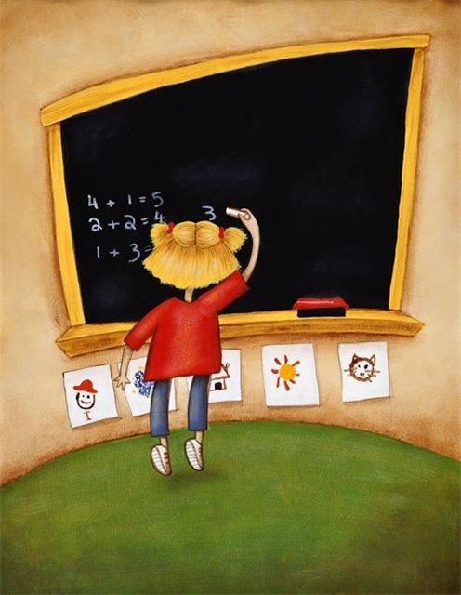
План работы в 2014-2015 учебном году
1. Анализ работы за 2013-2014 уч.год.
-успеваемость
-качество знаний
2. Задачи на 2014-2015 уч.год:
-успешная сдача ГИА;
-воспитательная работа
-подготовка к выпуску;

Slide 4
ГИА-Государственная Итоговая Аттестация
Обеспечивает организацию проверки знаний учащихся за время своей учебной деятельности в школе. По итогам выдается аттестат государственного образца об основном образовании.

Slide 5
Подготовка к ГИА
Включение дополнительных занятий в расписание;
Индивидуальные консультации;
Покупка сборников с вариантами КИМов;
Контроль за промежуточной подготовкой ( пробники каждую четверть);
Занятия на он-лайн тренажере Грамотей.

Slide 6
Успеваемость на конец 1 четверти:
В классе 8 человек:
на 4-5 занимается --1 (Сумина)
на 4-3------------------2 (Ламзина, Краева, Соколова)
на 2-3------------------5 (все мальчики)
Четверть продлена Частоступову Д., Клепицкому А.

Slide 7
Воспитательная работа
Проведены беседы по темам «Здоровый образ жизни», «Безопасность жизни и деятельности», «Детское курение», «Влияние алкоголя на несовершеннолетних».
Приняли участие в дистанционной олимпиаде по химии 3 человека заняли 3-е место);
Приняли участие в конкурсе стенгазет «Краски осени» (1-е место);
Подготовили выступление на День учителя.

Slide 8
Планирование осенних каникул 01-09 ноября 2014 г.
1. Участие в дистанционных проектах (по желанию);
2. Экскурсия в г. Санкт-Петербург, с посещением музея «Кунсткамера» и «Зеркальный лабиринт»;
3. Работа с неуспевающими учениками;
4. Оформление уголка безопасности.

Slide 9
Профориентация. диаграмма, показывающая результаты анонимного опроса ребят 9 класса:

Slide 10
Спасибо за внимание!
Творческих успехов!

